Slide 1
Развитие медицинского туризма в Волгоградской области
Тронева Виктория Евгеньевна
Заместитель председателя комитета здравоохранения Волгоградской области – администратор регионального проекта "Развитие экспорта медицинских услуг (Волгоградская область)"

Slide 2
Кафедры Волгоградского медицинского университета
Волгоградский медицинский колледж
20 КЛИНИК ЭКСПЕРТНОГО КЛАССА
ПРОЛЕЧЕНО
ИНОСТРАННЫХ ГРАЖДАН ЗА 2019-2022 ГОДА – 128 ТЫС.ПАЦИЕНТОВ
ТРАНСПОРТНАЯ ЛОГИСТИКА
(ПРЯМЫЕ РЕЙСЫ В УЗБЕКИСТАН, ТАДЖИКИСТАН, ГРАНИЦА С КАЗАХСТАНОМ)
ОБЪЕМ ЭКСПОРТА МЕДИЦИНСКИХ УСЛУГ ЗА 2019-2022 ГОДА – 4,1 МЛН.ДОЛЛАРОВ США
ВЫСОКО-КВАЛИФИЦИРОВАННЫЕ СПЕЦИАЛИСТЫ
УЛЬТРАСОВРЕМЕННОЕ ОБОРУДОВАНИЕ
37
ПРОФИЛЕЙ МЕДИЦИНСКОЙ ПОМОЩИ
240
КАНДИДАТОВ
И ДОКТОРОВ НАУК

Slide 3
Принцип 5К:
КООРДИНАЦИЯ
КОЛЛАБОРАЦИЯ
КОММУНИКАЦИИ
КОМПЕТЕНЦИИ
КОНСЕКВЕНЦИЯ

Slide 4
КООРДИНАЦИЯ
Координирующий центр
по реализации регионального проекта "Развитие экспорта медицинских услуг (Волгоградская область)"
Единая точка входа
Координация деятельности
участников проекта
Коммуникационная стратегия
Подготовки информационных
материалов
Проведение мероприятий

Slide 5
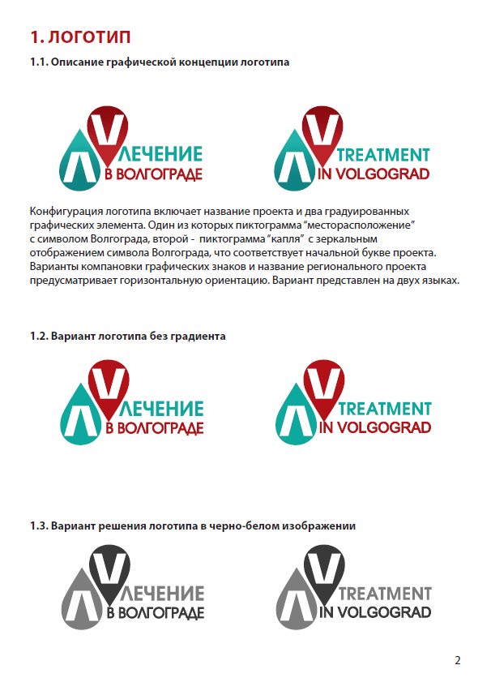
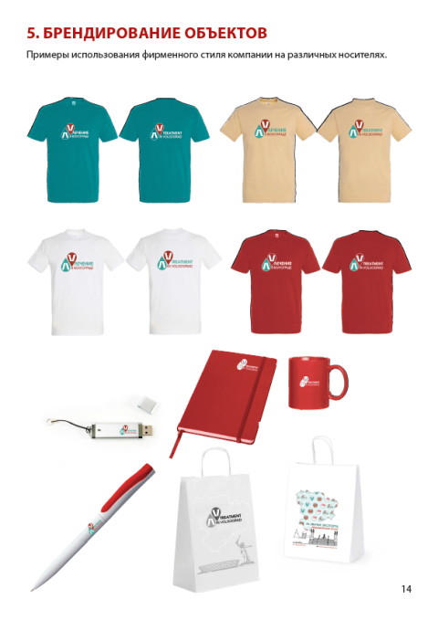
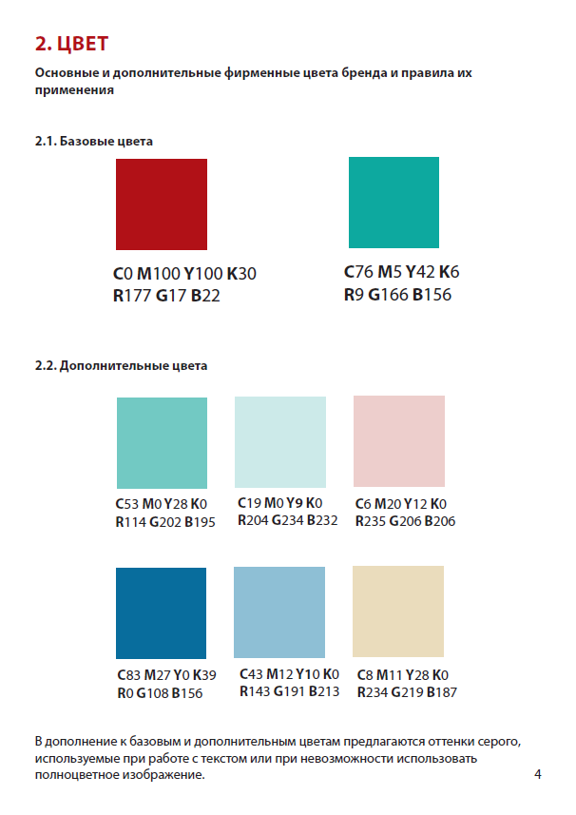
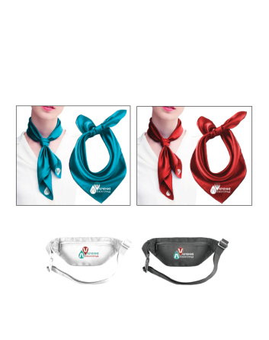
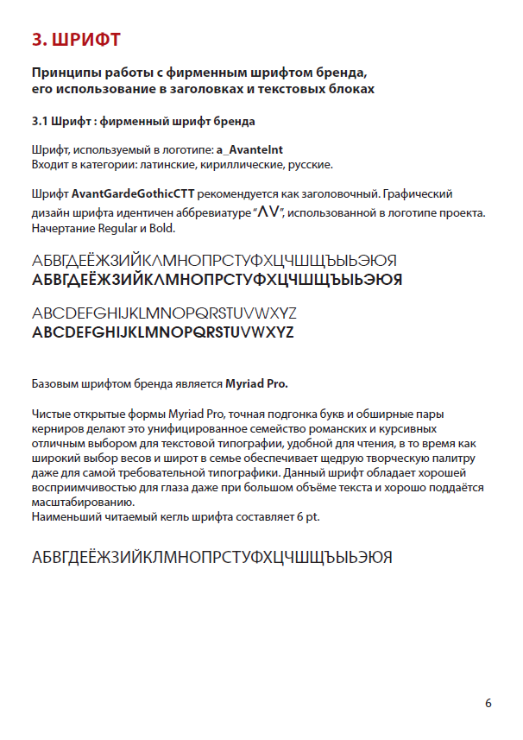
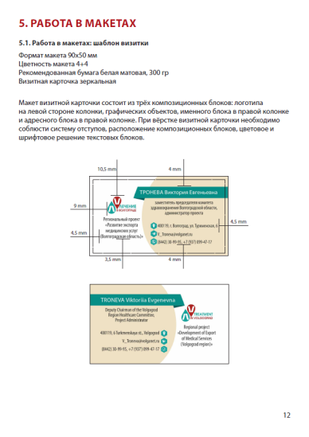
КООРДИНАЦИЯ
БРЕНДБУК
V проект
V

Slide 6
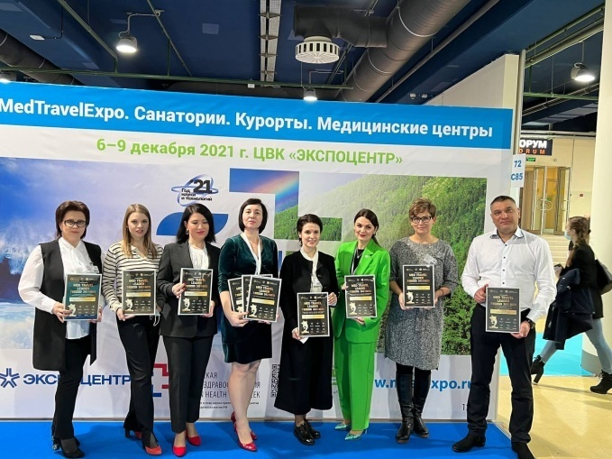
КООРДИНАЦИЯ
ВСЕРОССИЙСКИЙ КОНКУРС УЧАСТНИКОВ РЫНКА МЕДИЦИНСКОГО
ТУРИЗМА MED TRAVEL LEADERS
2021 год - победили в 10 номинациях
2022 год – победили в 7 номинациях

Slide 7
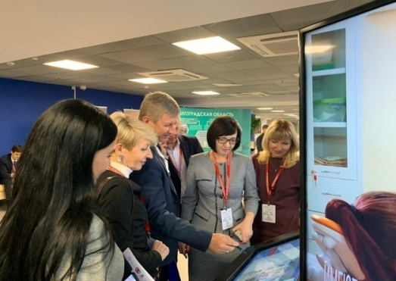
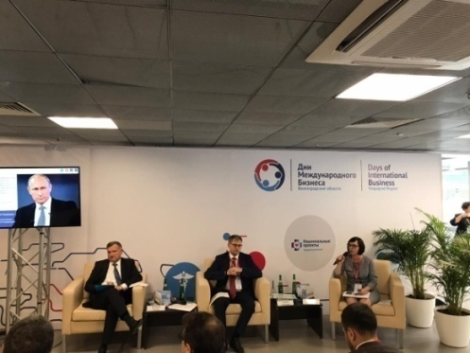
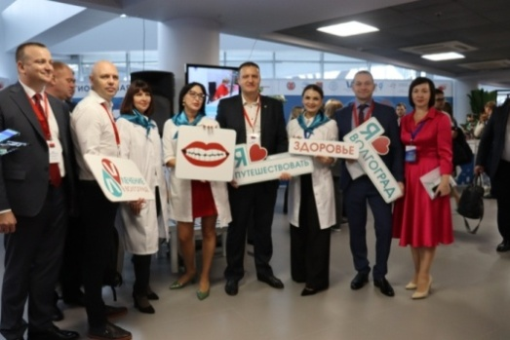
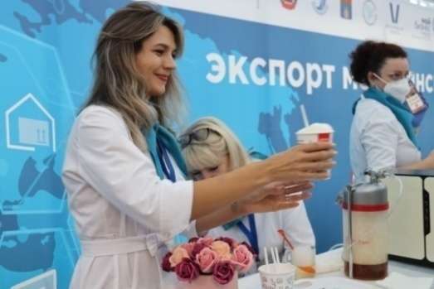
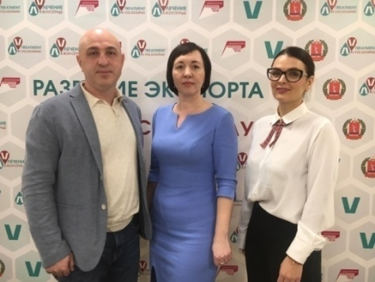
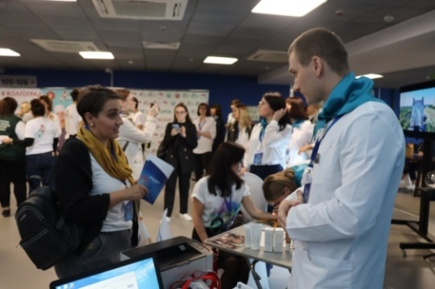
КООРДИНАЦИЯ
Ежегодное мероприятие в г.Волгоград
Международный форум общественной дипломатии
"Диалог на Волге: мир и взаимопонимание в XXI веке"
2019 год
очно выставка и круглый стол
2021 год
онлайн круглый стол
2022 год
очно выставка и круглый стол в смешанном формате

Slide 8
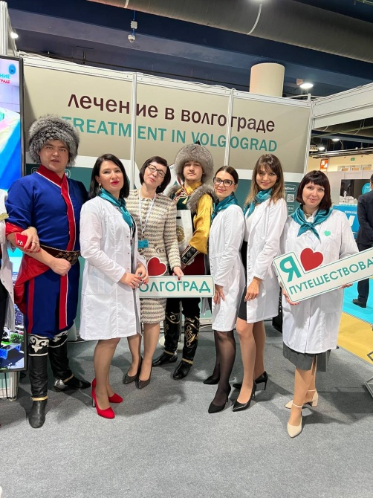
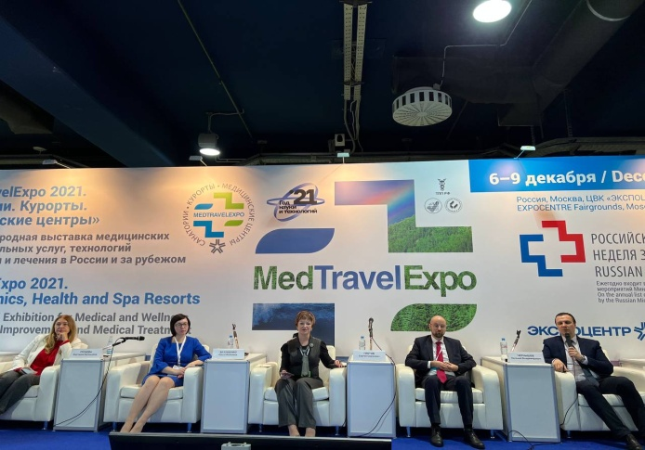
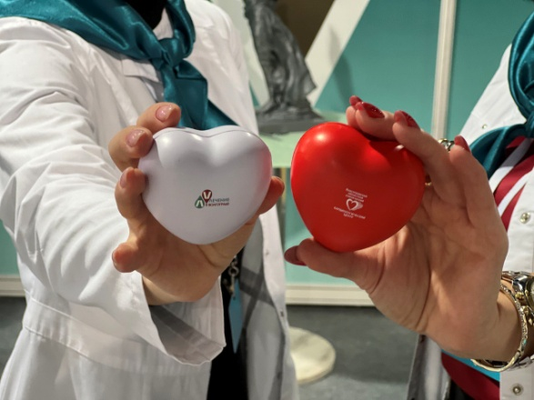
КООРДИНАЦИЯ
Выставка "MedTravelExpo. Санатории. Курорты. Медицинские центры"
Розыгрыш сертификатов на лечение

Slide 9
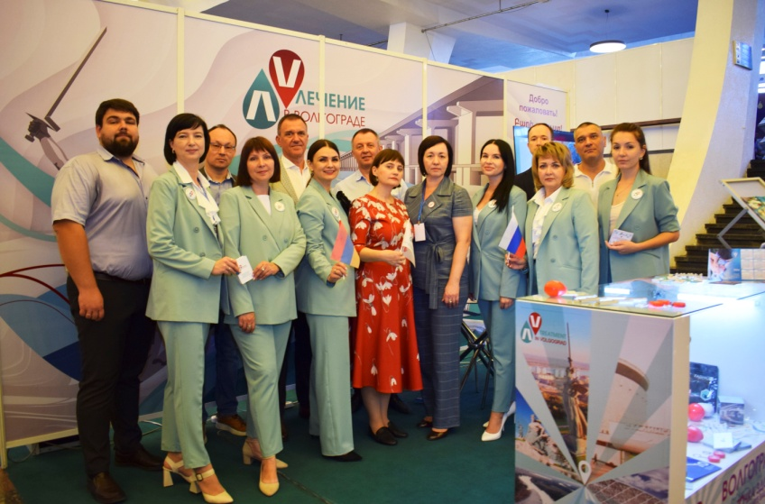
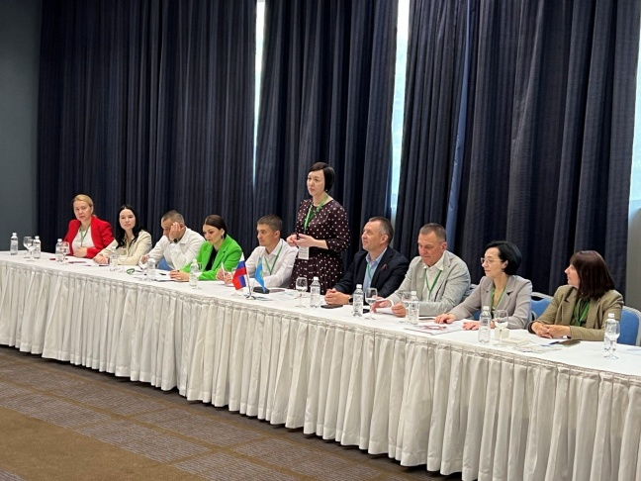
КООРДИНАЦИЯ
Выезды в Республику Казахстан, Республику Армения, Республику Узбекистан

Slide 10
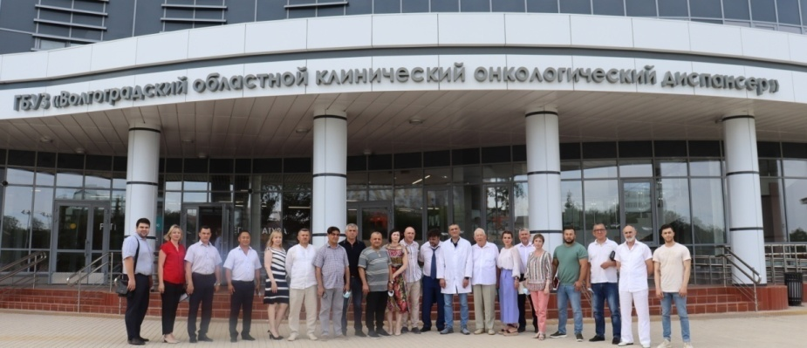
КОЛЛАБОРАЦИЯ
Работа с проводниками услуг
Волгоградская региональная общественная организация развития национальной культуры "Каракалпакия"
Азербайджанская национально-культурная автономия города Волгограда
Волгоградская городская общественная организация "Армянская диаспора"
Волгоградская региональная общественная организация "Таджикская община Волгоградской области"
Общественная организация "Казахская национально-культурная автономия г. Волгограда"
Волгоградская городская общественная организация "Русско-арабское содружество"
Волгоградская городская общественная организация "Землячество белорусов"
Волгоградская областная общественная организация грузин "Иберия"
Волгоградская областная общественная организация "Русско-Вьетнамское содружество"
Волгоградская региональная общественная организация "Ассоциация Волгоградских корейцев"
Волгоградская городская общественная организация "Центр немецкой культуры"
Представители общественных объединений (диаспор)

Slide 11
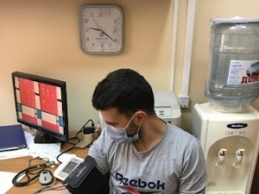
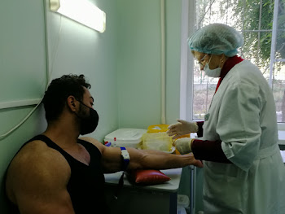
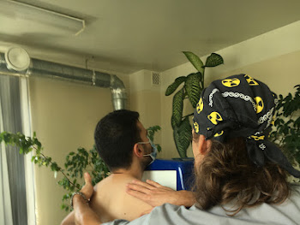
КОЛЛАБОРАЦИЯ
РАБОТА С ПРОВОДНИКАМИ УСЛУГ
Иностранные студенты
Взаимодействие:
Страховые организации
Ведущие ВУЗы региона

Slide 12
КОЛЛАБОРАЦИЯ
РАБОТА С ПРОВОДНИКАМИ УСЛУГ
- Информационное взаимодействие (социальные сети, сайты организаций)
Льготные условия для пациентов, проживающих в гостиничных комплексах
Взаимодействие:
РГА, гостиничные комплексы, туристические фирмы

Slide 13
МЫ ОБЪЕДИНЯЕМ
КОЛЛАБОРАЦИЯ
Региональный проект
«Развитие экспорта
медицинских услуг
(Волгоградская область)»
Комитет экономической политики и развития Волгоградской области
Комитет по развитию туризма Волгоградской области
Центр поддержки экспорта Волгоградской области
Комитет культуры Волгоградской области
Волгоградский государственный медицинский университет
Комитет по делам территориальных образований, внутренней и информационной политики Волгоградской области

Slide 14
КОЛЛАБОРАЦИЯ
ВЗАИМОДЕЙСТВИЕ ВУЗ – РЕГИОН
Группа ученых – "Объяснительная гипотеза медицинского туризм"
67 научных статей, опубликованных в ведущих журналах и изданиях, с 2020 года с участием комитета здравоохранения Волгоградской области:
Сборник материалов V Всероссийской научно-практической конференции "Менеджмент в здравоохранении: вызова и риски XXI века". - Волгоград: Изд-во ВолгГМУ, 2020
Сборник материалов VII Международной научно-практической конференции "Менеджмент в здравоохранении: вызовы и риски XXI века" ("Management in the Healthcare: Challenges and Risks in the 21st century"); 19 ноября 2022г., Волгоград. – Волгоград: Изд-во ВолгГМУ
Федеральный научно- практический журнал Биоэтика, Том 15, № 2. 2022

Slide 15
КОЛЛАБОРАЦИЯ
Взаимодействие ВолгГМУ – Волгоградская область
Социологическое исследование "Экспорт медицинских услуг: перспективы и риски регионального здравоохранения (на примере Волгоградского региона)"
3500 анкет (иностранные граждане – 500, иногородние граждане – 2500)
41 % знаком с понятием "МЕДИЦИНСКИЙ ТУРИЗМ"
Женщины – 68%
От 31 до 50 лет – 51%
Женат/замужем – 74%
44 % считают Волгоград привлекательным как зону "МЕДИЦИНСКОГО ТУРИЗМА"
Основные источники информации:
Рекомендации родственников – 49 %
Интернет – 32 %
Рекомендации специалистов иногородних клиник – 19 %
38 % приезжают на лечение т.к. считают наши медицинские кадры высококвалифицированными
34 % считают необходимым закрепить понятие "медицинский туризм" законодательно
41 % считает лечение в РФ более квалифицированным, чем за рубежом
39 % предпочли бы лечиться в Волгоградской области, а не за рубежом (при наличии финансовой возможности)

Slide 16
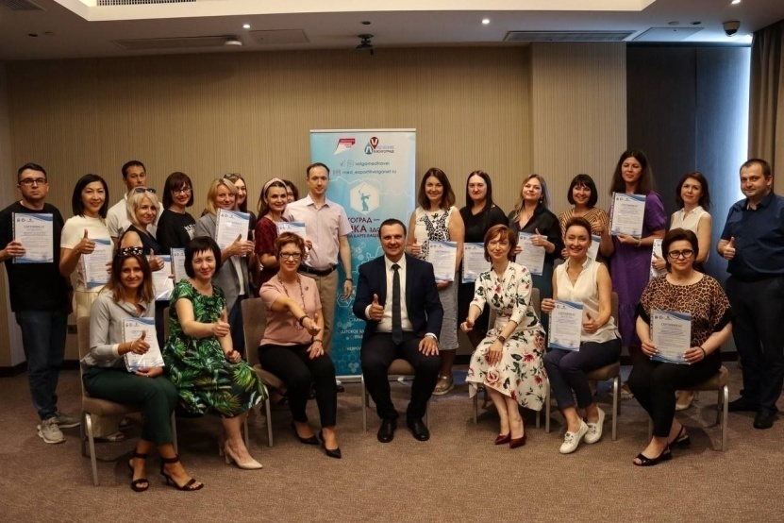
КОМПЕТЕНЦИИ
ОБУЧЕНИЕ УЧАСТНИКОВ ПРОЕКТОВ
13-14 июля 2022 года
практико-ориентированный семинаре "Формирование и продвижение бренда медицинской организации при выходе на международный рынок медицинских услуг"
22 августа - 1 сентября 2022 года
программа повышения квалификации "Маркетинг и медицинский туризм"
7-19 ноября 2022 года
цикл "Экспорт медицинских услуг в медицинских организациях Российской Федерации"

Slide 17
КОМПЕТЕНЦИИ
Внедрение системы менеджмента качества, основанной на требованиях международного стандарта ISO 9001:2015
15 из 20
медицинских организаций – участников регионального проекта

Slide 18
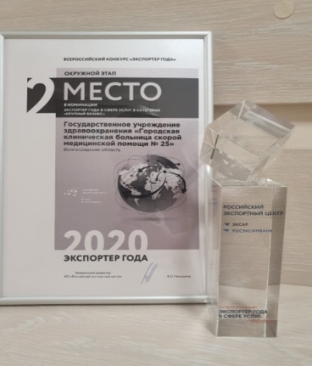
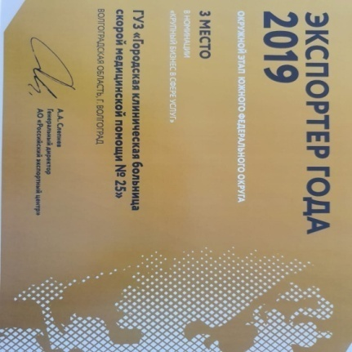
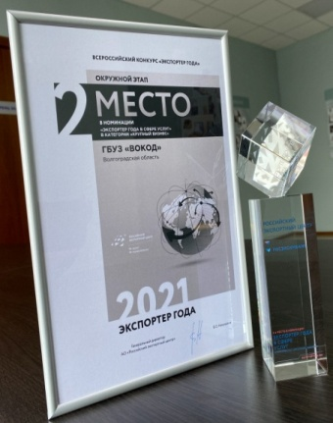
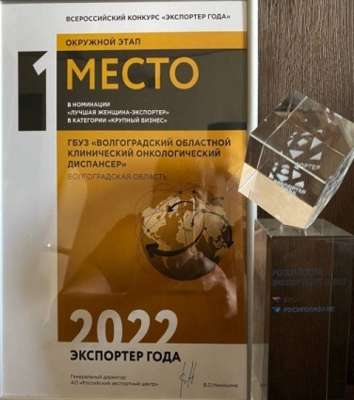
КОМПЕТЕНЦИИ
Мероприятие «Экспортер года»
2023 год – 6 призовых мест

Slide 19
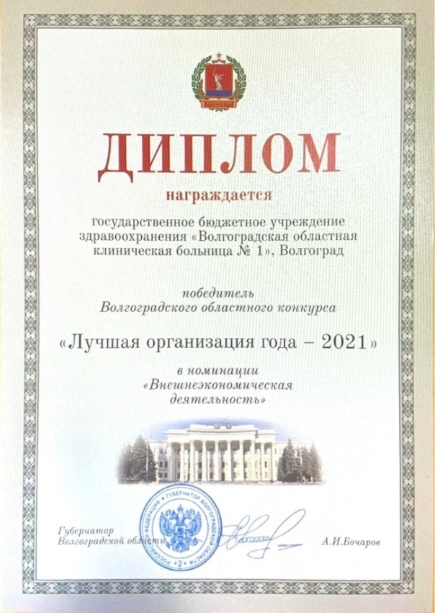
КОМПЕТЕНЦИИ
Волгоградский областной конкурс "Лучшие менеджеры и организации года" в номинации «Внешнеэкономическая деятельность"

Slide 20
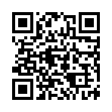
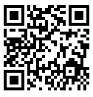
КОММУНИКАЦИИ
Мероприятие «Экспортер года»
3-5 тысяч просмотров
отдельные посты – 17-19 тысяч просмотров
2 377 подписчиков
2 400 подписчиков
t.me/volgamedtravel
vk.com/volgamedtravel

Slide 21
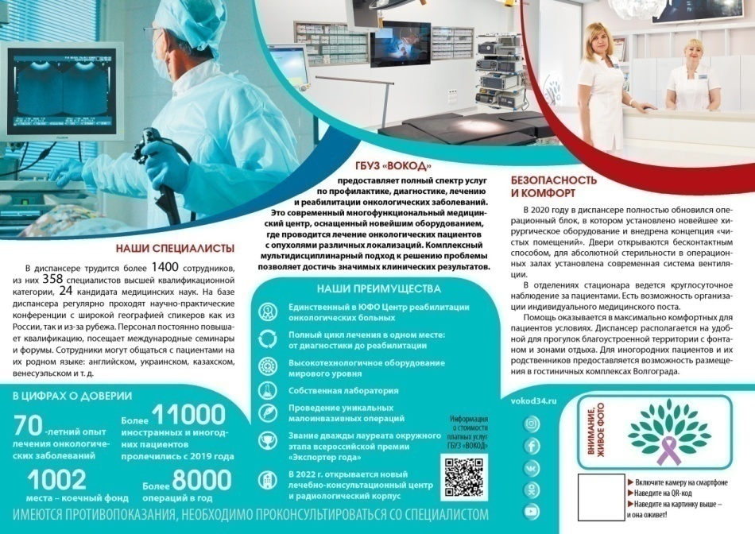
КОММУНИКАЦИИ
ОБНОВЛЕНИЕ БУКЛЕТОВ
в цифрах о доверии
Карта
Ссылка на прайс
Профиль
Дополненная реальность

Slide 22
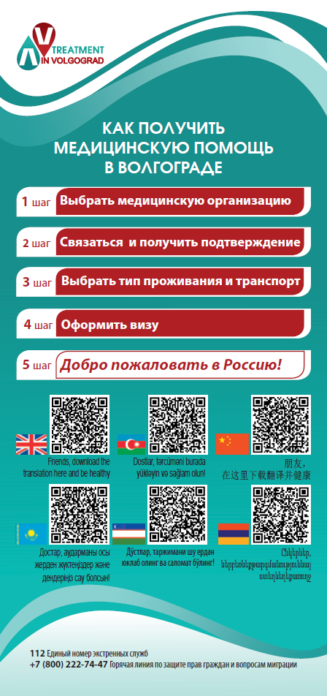
ОБНОВЛЕНИЕ БУКЛЕТОВ (ВКЛАДКА)
КОММУНИКАЦИИ
Почему МЫ
Памятка как получить медицинскую помощь
6 иностранных языков

Slide 23
КОММУНИКАЦИИ
Информационные материалы

Slide 24
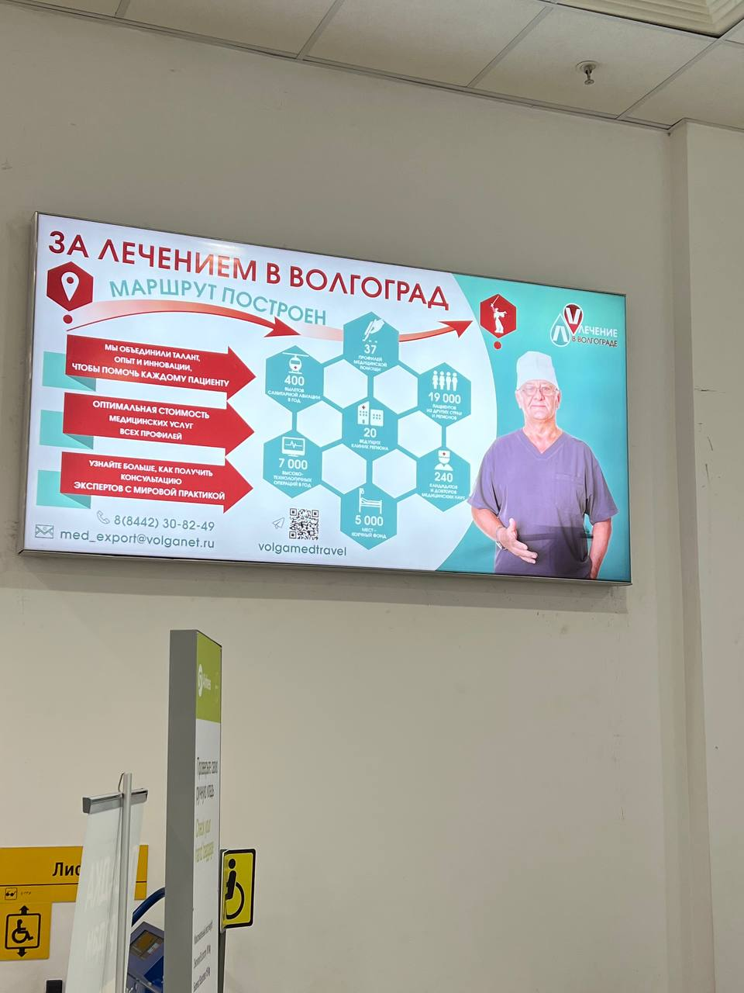
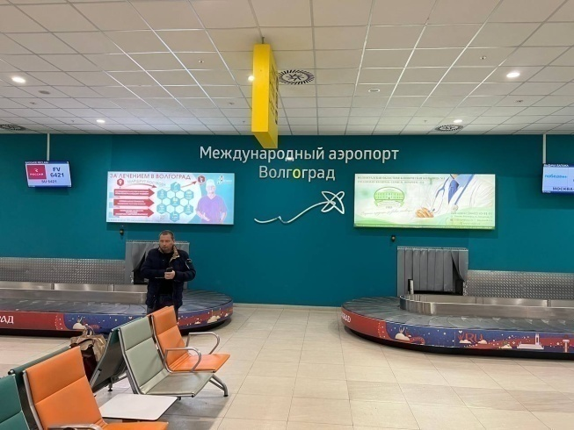
КОММУНИКАЦИИ
Международный аэропорт
Волгоград

Slide 25
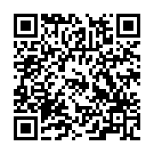
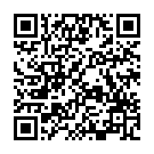
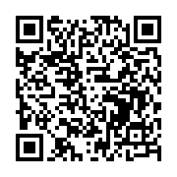
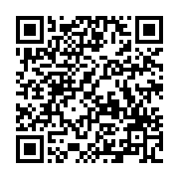
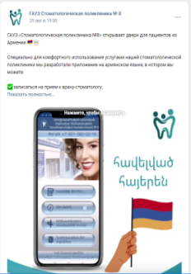
КОММУНИКАЦИИ
Приложение для смартфонов, адаптированных для иностранных граждан от ГАУЗ «Стоматологическая поликлиника № 8»
Версии наших мобильных приложений на азербайджанском и армянском языках являются единственными на рынке Азербайджана и Армении.

Slide 26
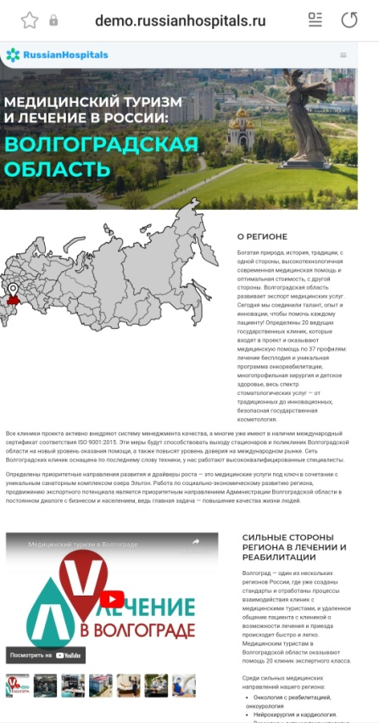
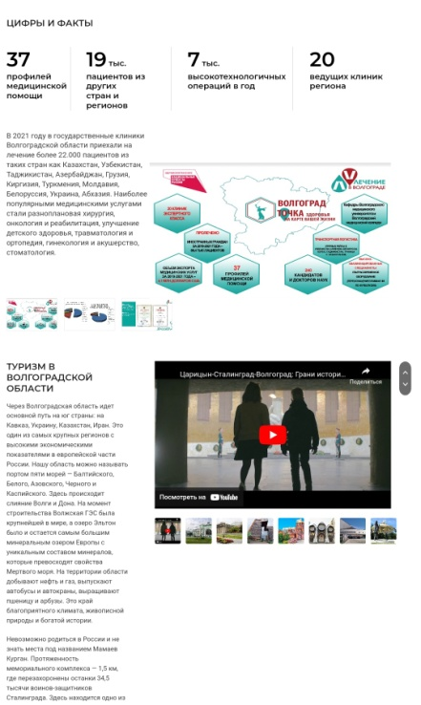
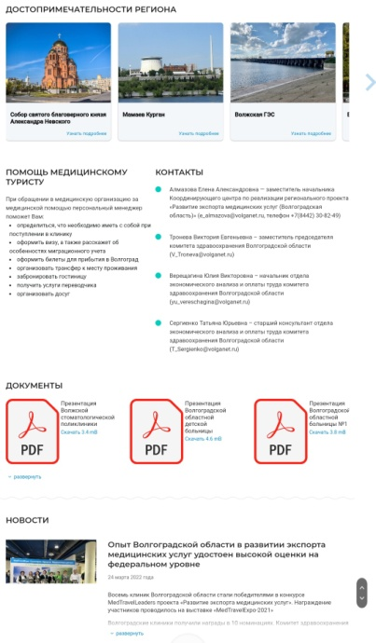
КОММУНИКАЦИИ
Приложение для смартфонов, адаптированных для иностранных граждан от ГАУЗ «Стоматологическая поликлиника № 8»
Пилотный проект по представлению регионов России на Национальном портале медицинского туризма RussianHospitals.ru

Slide 27
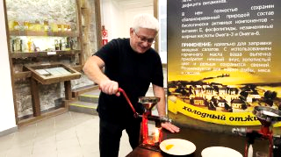
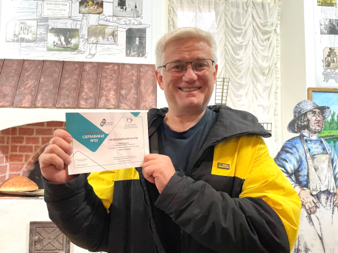
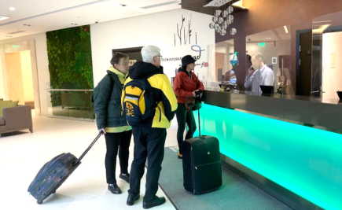
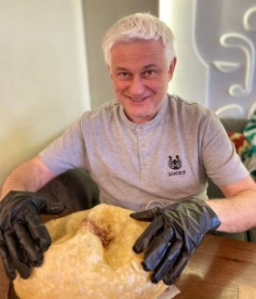
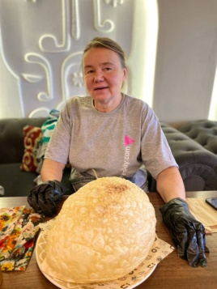
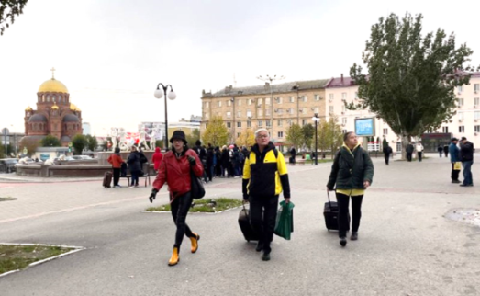
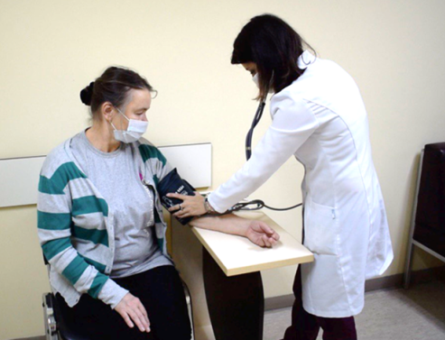
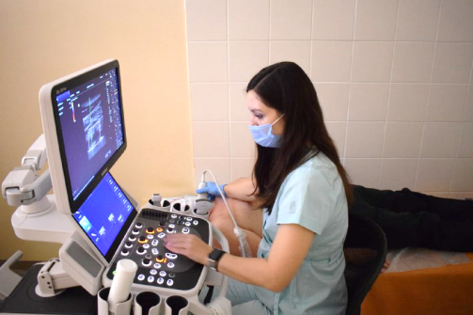
КОНСЕКВЕНЦИЯ
ЛАТВИЯ РЕКОМЕНДУЕТ!!!
Будем рекомендовать всем нашим пациентам, друзьям и близким обращаться именно к Вам, - в Ваш Волгоградский кардиоцентр!

Slide 29
БЛАГОДАРЮ ЗА ВНИМАНИЕ!

